Slide 1
無人商店 專題架構
AI 整合開發工程師就業養成班
組別:第七組
成員:游婷雅、葉冠麟、劉哲通、黃意舜、鄭又華、賴宣翔

Slide 2
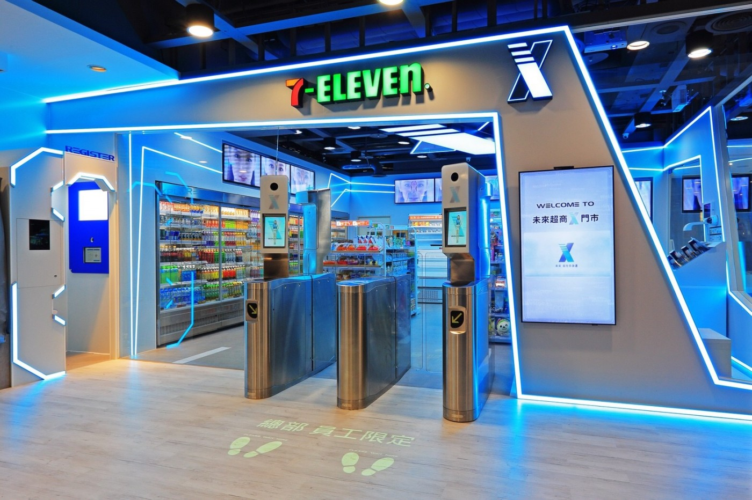
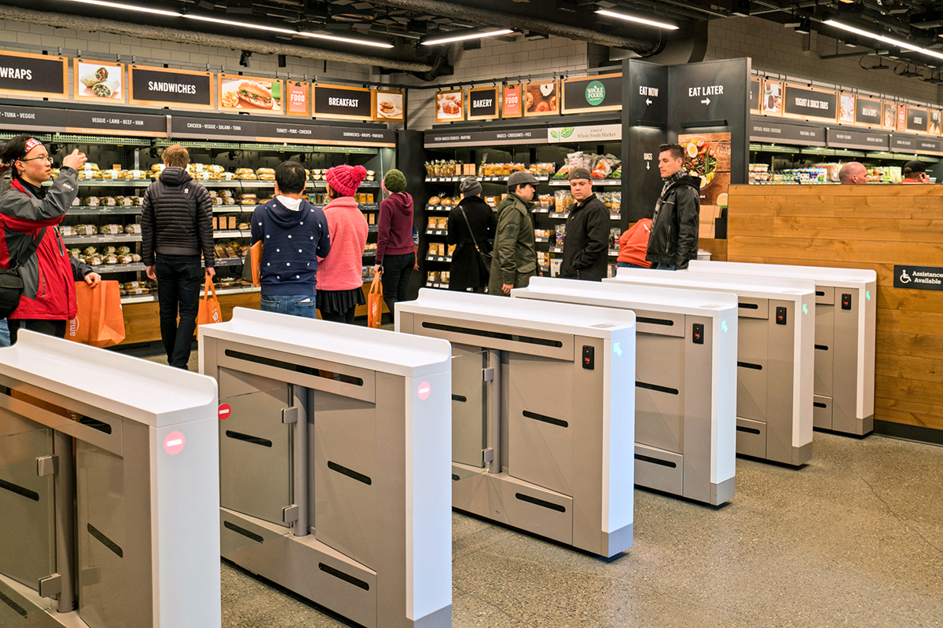
無人商店
化的入口網站機制

Slide 3
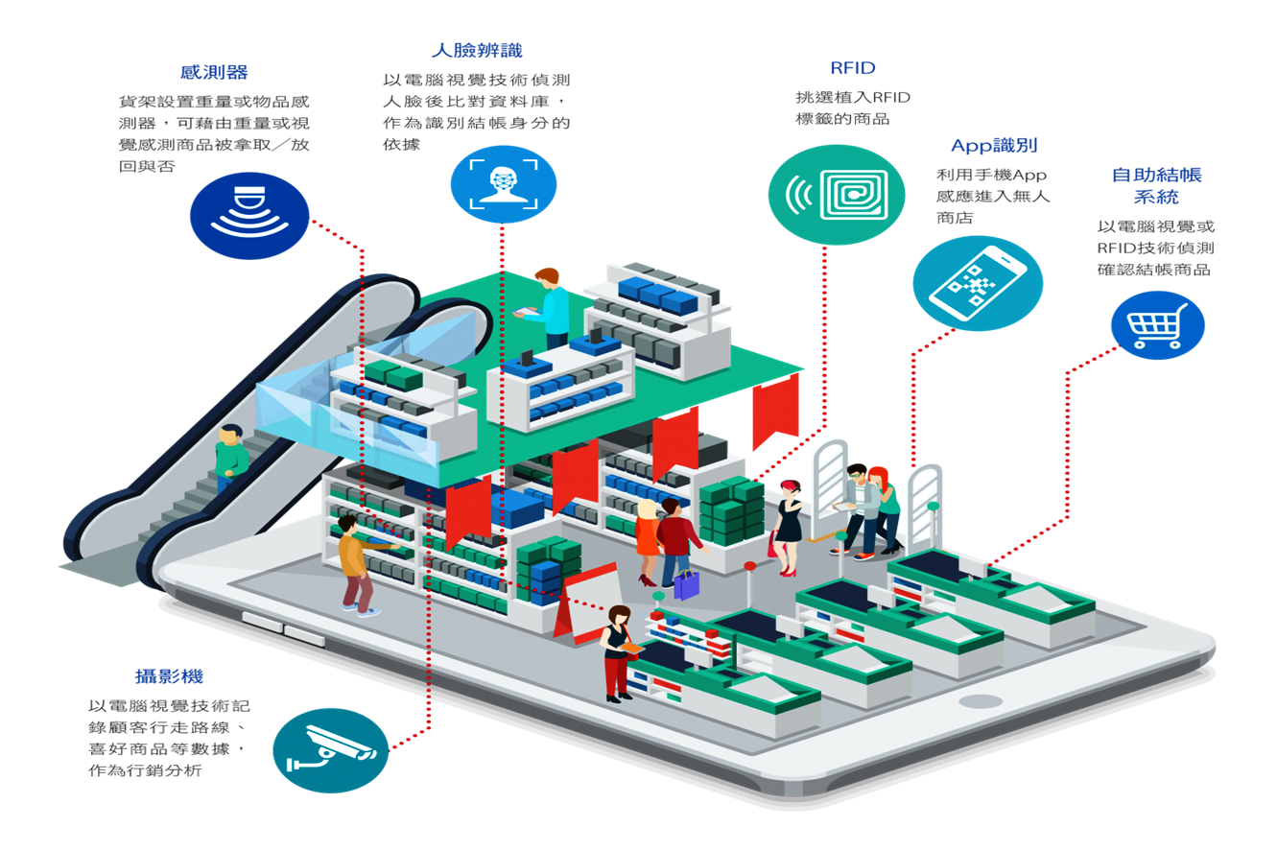
概念介紹

Slide 5
專題架構
個人化與管理者的入口網站
網站聊天BOT與影像辨識登入技術
語音助理影像辨識結帳功能
開放性區域影像辨識系統

Slide 6
專題架構
網站
影像辨識登入
影像辨識結帳
管理者功能
傳統登入(含BOT登入)
會員功能

Slide 8
期望目標
電腦視覺偵測商品貨架上是否有商品。
電腦視覺偵測商品進貨是否有瑕疵。
將chatbot、dialogflow、alexa等技術加入商店助理機器人。
利用機器學習針對消費者購物明細做數據分析。
電腦視覺紀錄顧客行為、行走路線，滯留時時間。

Slide 9










使用技術

Slide 10


Slide 11


